Slide 1
Bandırma Onyedi Eylül Üniversitesi
Stratejik Plan Hazırlama Eğitimleri
Hazırlayan:
Doç. Dr. Abdullah YEŞİL

Slide 2
Stratejik Plan Ana Başlıkları
1. BİR BAKIŞTA STRATEJİK PLAN
2. GİRİŞ
3. STRATEJİK PLAN HAZIRLIK SÜRECİ
4. DURUM ANALİZİ
5. GELECEĞE BAKIŞ
6. FARKLILAŞMA STRATEJİSİ
7. STRATEJİ GELİŞTİRME: AMAÇ, HEDEF VE STRATEJİLERİN BELİRLENMESİ
8. MALİYETLENDİRME
9. İZLEME VE DEĞERLENDİRME

Slide 3
Stratejik Plan Ana Başlıkları
1. BİR BAKIŞTA STRATEJİK PLAN
  A. Misyon
  B. Vizyon
  C. Temel Değerler
  D. Amaç ve Hedefler
  E. Temel Performans Göstergeleri
2. GİRİŞ
  A. Stratejik Planın Amacı
  B. Stratejik Planın Kapsamı
  C. Stratejik Planın Hukuki Dayanakları
3. STRATEJİK PLAN HAZIRLIK SÜRECİ
  A. Stratejik Planlama Sürecinin Organizasyonu
  B. Strateji Geliştirme Kurulu
  C. Stratejik Planlama Ekibi
  D. 2021-2025 Stratejik Plan Hazırlık Programı
4. DURUM ANALİZİ
  A. Kurumsal Tarihçe
  B. Mevzuat Analizi
  C. Üst Politika Belgelerinin Analizi
  D. Faaliyet Alanları ile Ürün ve Hizmetlerin Belirlenmesi
  E. Paydaş Analizi
  F. Kuruluş İçi Analiz
  G. Akademik Faaliyetler Analizi
  H. Yükseköğretim Sektörü Analizi
  İ. Sektörel Yapı Analizi
  J. GZFT Analizi
  K. Tespitler ve İhtiyaçların Belirlenmesi
5. GELECEĞE BAKIŞ
  A. Misyon
  B. Vizyon
  C. Temel Değerler
  D. Üniversite Politikaları
6. FARKLILAŞMA STRATEJİSİ
  A. Konum Tercihi
  B. Başarı Bölgesi Tercihi
  C. Değer Sunumu Tercihi
  D. Temel Yetkinlik Tercihi
7. STRATEJİ GELİŞTİRME: AMAÇ, HEDEF VE STRATEJİLERİN BELİRLENMESİ
  A. Amaçlar ve Hedefler
  B. Hedef Kartlar
8. MALİYETLENDİRME
9. İZLEME VE DEĞERLENDİRME

Slide 4
1. BİR BAKIŞTA STRATEJİK PLAN
1. BİR BAKIŞTA STRATEJİK PLAN
  A. Misyon
  B. Vizyon
  C. Temel Değerler
  D. Amaç ve Hedefler
  E. Temel Performans Göstergeleri
Hazırlanışı:
Bu bölüm özet olarak geçmekte olup stratejik planınız tamamlandıktan sonra ilgili verilen bu kısımda belirtilecektir.
Dipnot: Temel performans göstergeleri tüm göstergeler içinden seçildiğiniz özel ve sizce önemli olan göstergelerdir.

Slide 5
2. GİRİŞ
2. GİRİŞ
  A. Stratejik Planın Amacı
  B. Stratejik Planın Kapsamı
  C. Stratejik Planın Hukuki Dayanakları
Hazırlanışı:
Genel olarak stratejik planınız amacı, kapsamı kısa belirtebilirsiniz. Hukuki dayanaklarımız Üniversitemizin stratejik planın da mevcuttur.

Slide 6
3. STRATEJİK PLAN HAZIRLIK SÜRECİ
3. STRATEJİK PLAN HAZIRLIK SÜRECİ
  A. Stratejik Planlama Sürecinin Organizasyonu
  B. Strateji Geliştirme Kurulu
  C. Stratejik Planlama Ekibi
  D. 2021-2025 Stratejik Plan Hazırlık Programı
  Hazırlanışı:
  1) Enstitü/Fakülte/MYO/YO/UYGAR ve idari birimlerimiz strateji geliştirme kurulu oluşturulacaktır.
  2) Stratejik planlama Ekibi belirlenecektir.
  3) Stratejik planlama Ekibi; strateji geliştirme kurulu ile toplandıktan sonra çıkan taslaklar, öneriler ve yol göstericiler için stratejik planı hazırlayacaklardır.
  4) Stratejik plan Hazırlık programı Üniversitemizin belirleyeceği takvime göre hazırlanacaktır.

Slide 7
4. DURUM ANALİZİ
4. DURUM ANALİZİ
  A. Kurumsal Tarihçe
  Hazırlanışı:
  Enstitü/Fakülte/MYO/YO/UYGAR ve İdari birimlerimize ait kurumsal tarihçe bu kısımda belirtilecektir.
  B. Mevzuat Analizi
  Hazırlanışı:
  Enstitü/Fakülte/MYO/YO/UYGAR ve İdari birimlerimiz ile ilgi mevzuatlara kısa bu kısımda belirtilecektir. Tablo 5 doldurulacaktır.
  C. Üst Politika Belgelerinin Analizi
  Hazırlanışı:
  Enstitü/Fakülte/MYO/YO/UYGAR ve İdari birimlerimiz ait üst politika (Örn. 11. kalkındama planı, orta vadeli plan, yeni ekonomo programları, bilim ve Teknoloji Yüksek kurulu kararları) Tablo 6 daki gibi doldurulacaktır.
  D. Faaliyet Alanları ile Ürün ve Hizmetlerin Belirlenmesi
  Hazırlanışı:
  Tablo 7 deki Faaliyet alanı – Ürün/Hizmet Listesi bu kısımda doldurulacaktır. Birimlerinize göre değişkenlik gösterebilir.

Slide 8
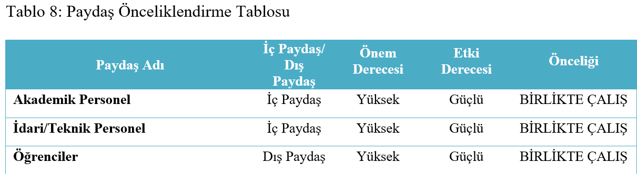
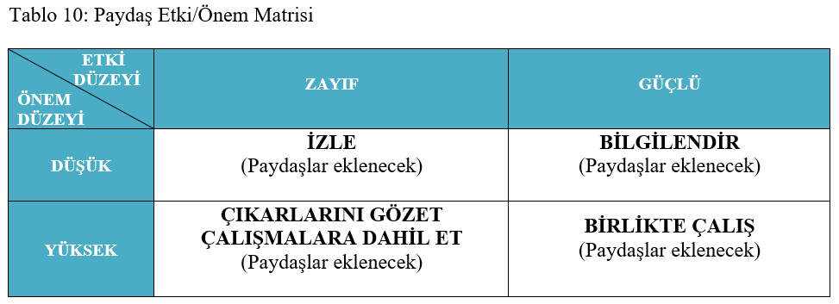
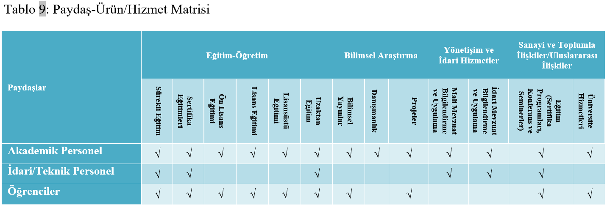
4. DURUM ANALİZİ-DEVAM
  E. Paydaş Analizi
  Hazırlanışı:
  1) İç ve dış paydaşlar belirlenecek.
  2) Tablo 8 hazırlanacak. Önem (Yüksek, orta,düşük), etki (güçlü, orta, zayıf) dereceleri belirlenecek ve Öncelikler Tablo 10 ‘daki matrise uygun olarak yazılacaktır.
  3) Tablo 9 Paydaşlar ve ürün/matrisine uygun olarak hazırlanacak.

Slide 9
4. DURUM ANALİZİ-DEVAM
  E. Paydaş Analizi- Devam
  Hazırlanışı:
  İç paydaşlar ve dış paydaşlar anket yapılması ve değerlendirme sonuçlarını eklenmesi
  Kalite koordinatörlüğünden yardım alınabilir.

Slide 10
4. DURUM ANALİZİ-DEVAM
  F. Kuruluş İçi Analiz
  Hazırlanışı:
  1) Enstitü/Fakülte/MYO/YO/UYGAR ve İdari birimlerimize ait Teşkilat şemasının eklenmesi
  2) Akademik ve İdari Personel Sayıları yıllara göre
  3) Birim bazda Akademik Personel Sayıları yıllara göre
  4) Yıllara göre yabancı uyruklu öğrenci sayıları yıllara göre
  5) Dezavantajlı öğrenci sayıları yıllara göre
  6) Fiziki kaynak analizleri (derslikler, Laboratuvar sayıları ve alanları)
  7) Enstitü/Fakülte/MYO/YO/UYGAR ve İdari birimlerimiz kullandıkları veya yararlandıkları teknolojik ve bilişim altyapı analizleri

Slide 11
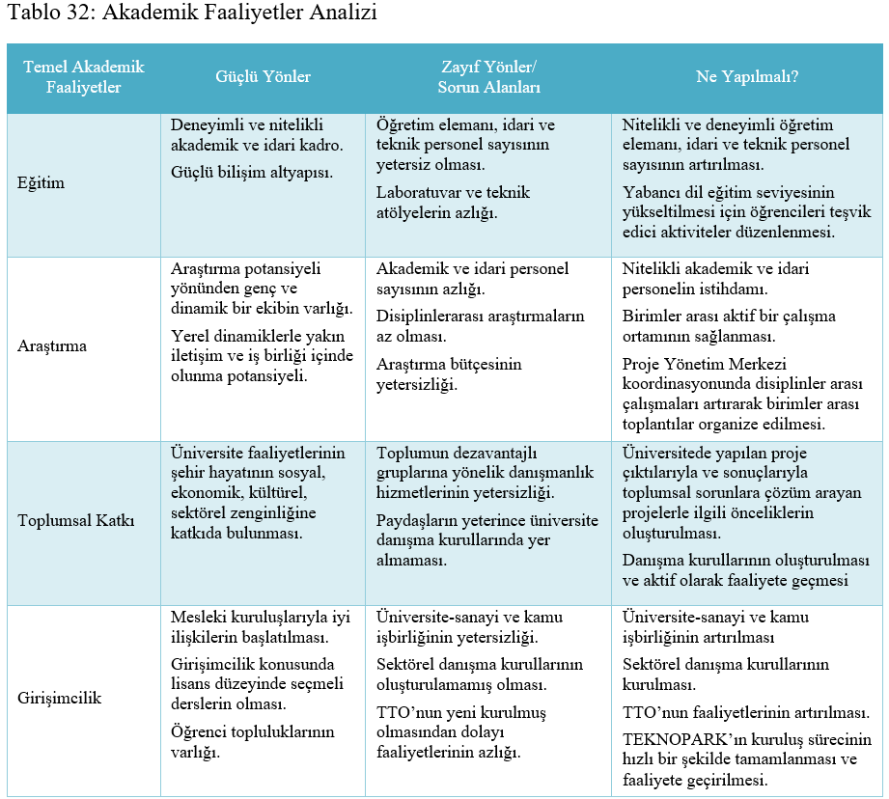
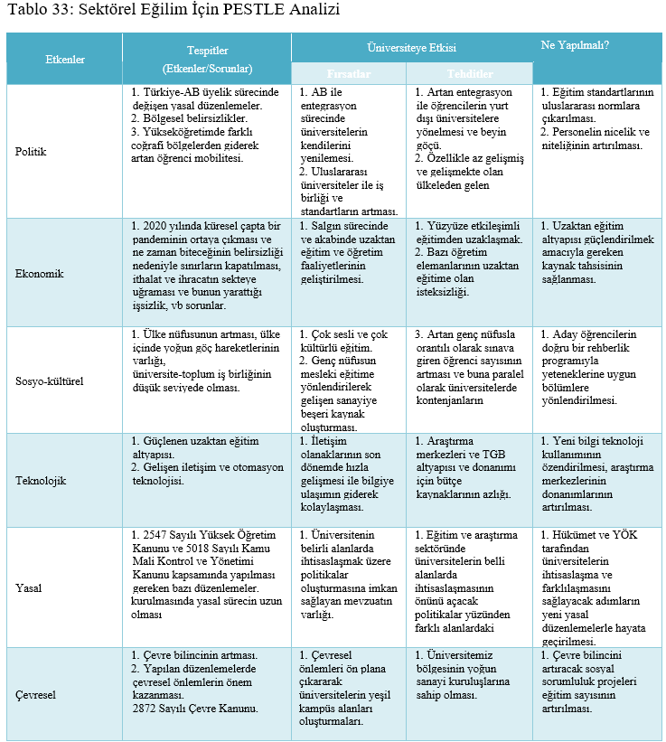
4. DURUM ANALİZİ-DEVAM
  G. Akademik Faaliyetler Analizi
  H. Yükseköğretim Sektörü Analizi

Slide 12
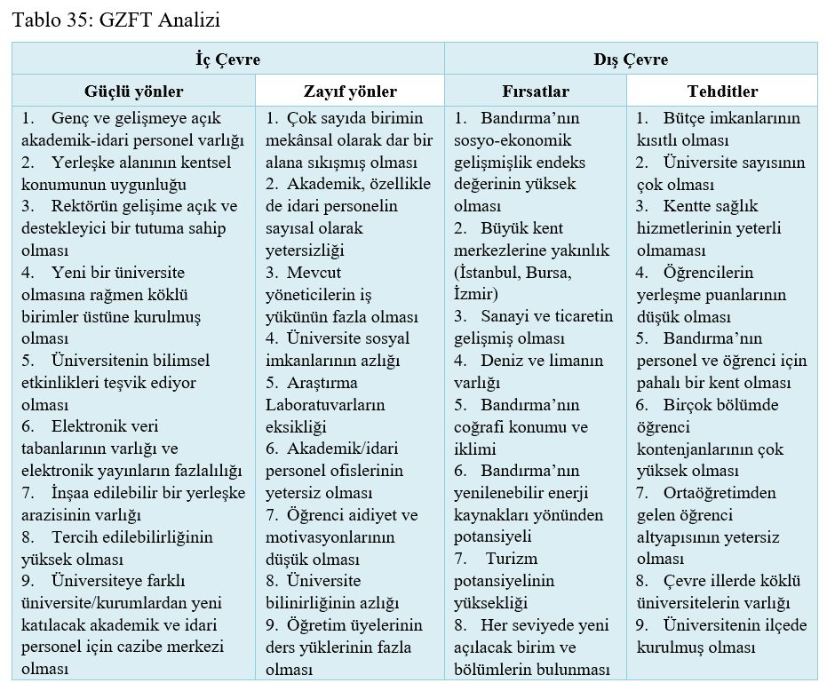
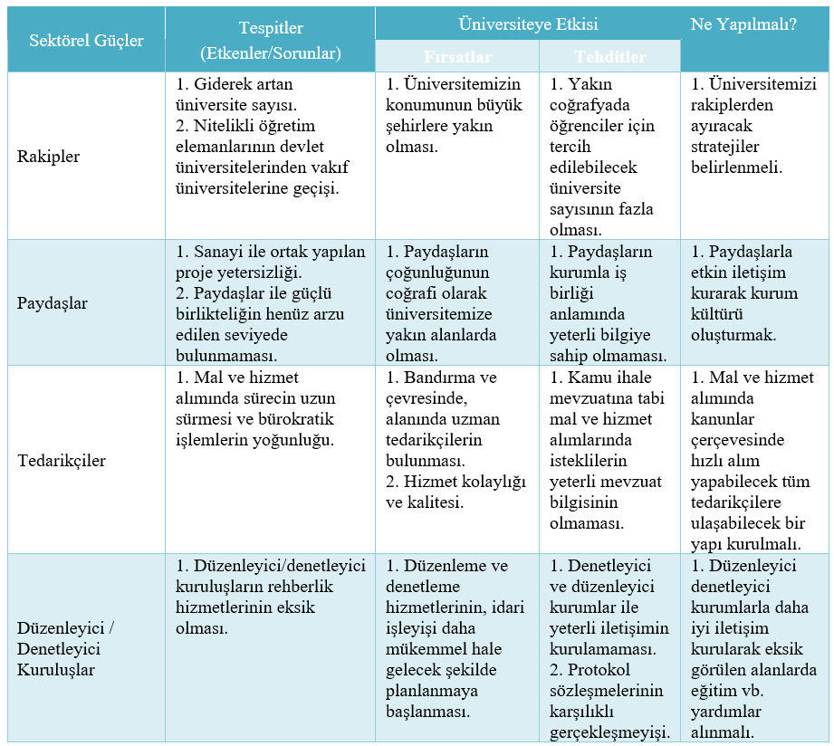
4. DURUM ANALİZİ-DEVAM
  İ. Sektörel Yapı Analizi
  J. GZFT Analizi

Slide 13
5.GELECEĞE BAKIŞ
5. GELECEĞE BAKIŞ
  A. Misyon
  B. Vizyon
  C. Temel Değerler
  D. Üniversite Politikaları
    Kalite Politikalaları
    Eğitim-Öğretim Politikası
    Araştırma-Geliştirme Politikası
    Uluslararasılaşma Politikası
    Toplumsal Katkı Politikası
    Çevre Politikası
    Teknoloji ve İnovasyon Politikası

Slide 14
6.FARKLILAŞMA STRATEJİSİ
6. FARKLILAŞMA STRATEJİSİ
  A. Konum Tercihi
  Hazırlanışı: Enstitü/Fakülte/MYO/YO/UYGAR ve İdari birimlerimiz eğitim-Öğretim, araştırma-Geliştirme, Toplumsal Katkı başlıklarında nasıl bir katkı sağlayacakları ve kendilerini nasıl konumlandırdıklarından bahsedeceklerdir.
  B. Başarı Bölgesi Tercihi
  Hazırlanışı: Enstitü/Fakülte/MYO/YO/UYGAR ve İdari birimlerimiz bölgedeki veya eş değer diğer birimlerden farklarını ve üstün veya öne çıkan özellikleri belirtecektir.
  C. Değer Sunumu Tercihi
  Hazırlanışı: Tablo 38 doldurulacaktır.
  D. Temel Yetkinlik Tercihi
  Hazırlanışı: Enstitü/Fakülte/MYO/YO/UYGAR ve İdari birimlerimiz sahip olduğu temel yetkinlik alanları; Yetkinlik açıklarını konum tercihi, başarı bölgesi tercihi ve değer sunumu tercihi dikkate alınarak,
  Yetkinlik açığını gidermek ve mevcut kaynak ve kabiliyetleri iyileştirmek için yapılması gerekenler belirtilecektir.

Slide 15
7. STRATEJİ GELİŞTİRME: AMAÇ, HEDEF VE STRATEJİLERİN BELİRLENMESİ
7. STRATEJİ GELİŞTİRME: AMAÇ, HEDEF VE STRATEJİLERİN BELİRLENMESİ
  A. Amaçlar ve Hedefler
    Hazırlanışı:
    1) Amaçlar 4 ana başlık altında toplanabilir.
      Eğitim öğretim kalitesini artırmak
      Araştırma geliştirme faaliyetlerini artırmak
    Altyapıyı artırmak
      Sosyal sorumluk projelerini artırmak
    2) 1 amacı gerçekleştirmek için en az 2 en fazla 5 hedef gösterilebilir.
    3) Her bir hedefi gerçekleştirmek için en fazla 5 gösterge belirlenmesi gerekmektedir.

Slide 16
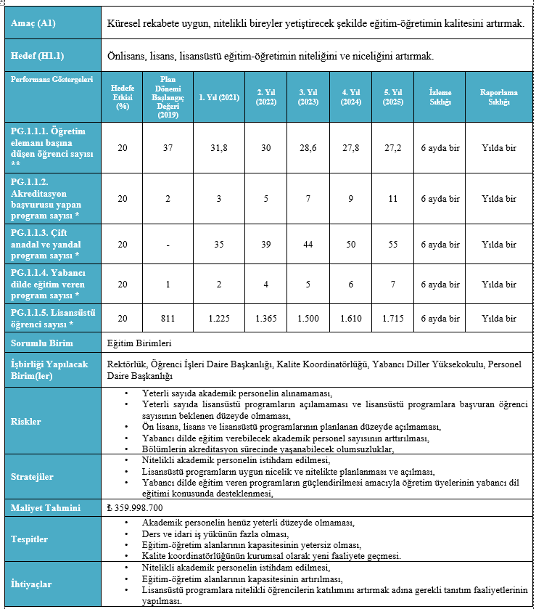
7. STRATEJİ GELİŞTİRME: AMAÇ, HEDEF VE STRATEJİLERİN BELİRLENMESİ
    HEDEF KARTLARI
    Hazırlanışı:
    1) Göstergeler izlenebilir olması gerekir.
    2) Plan dönemi başlangıç değerleri belirlenirken verilerin nasıl toplanacağı ve hangi verileri alındığı net bir şekilde belirlenmesi gerekmektedir.
    3)Sorumlu Birim: Hedefin gerçekleşmesinden sorumlu olan tek bir birime yer verilir.
    4) En fazla 5 risk belirlenmesi gerekmektedir.
    6) En fazla 5 strateji belirlenmesi gerekmektedir
    5) En fazla 5 tespit belirlenmesi gerekmektedir. Tespitler belirlenirken göstergelerin iyileştirilmesindeki problemlerden bahsedilecektir.
    6) En fazla 5 ihtiyaçlar belirlenmesi gerekmektedir. İhtiyaçlar ise bu tespitleri iyileştirici yönde belirlenmesi gerekmektedir. )
    7) (*) işaretli performans göstergelerinde kümülatif veri değerleri kullanılırken, (**) işaretli performans göstergelerinde ise yıllık veri değerleri kullanılmıştır.

Slide 17
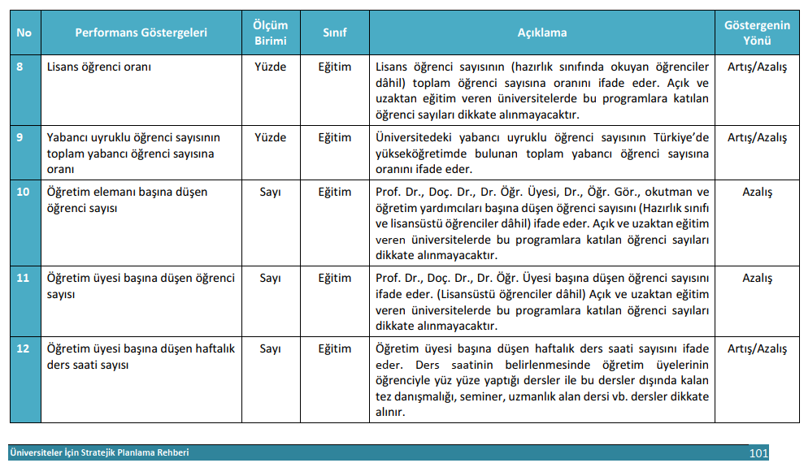
7. STRATEJİ GELİŞTİRME: AMAÇ, HEDEF VE STRATEJİLERİN BELİRLENMESİ
    Örnek göstergeler:
    Stratejik Plan Hazırlama Rehber dosyasının 109. sayfasında performans gösterge setleri bulunmaktadır.

Slide 18
7. STRATEJİ GELİŞTİRME: AMAÇ, HEDEF VE STRATEJİLERİN BELİRLENMESİ
    Hedef kartlarında belirtilen her bir risk için kısa bir açıklama ve bir riskleri ortadan kaldırmak için kontrol faaliyetleri belirlenmesi gerekmektedir. (Tablo-40)
Hedef 1.1 : Önlisans, lisans, lisansüstü eğitim-öğretimin niteliğini ve niceliğini artırmak.
Risk | Açıklama | Kontrol Faaliyetleri
Yeterli sayıda akademik personelin alınamaması. | Yeni kurulan bir üniversite olunması ve norm kadro gibi nedenlerle akademik personel sayısındaki görece yetersizlik. | Bandırma, sosyo-ekonomik gelişmişlik düzeyi, coğrafi özellikleri ve sahip olduğu potansiyeli ile akademik ve idari personeli cezbetmektedir. Bir yandan bu özelliklerinin öne çıkartılıp, bir yandan da yeni bir üniversite olunması nedeniyle geliştirme ödeneği imkanının sunulması yönünde girişimlerin artırılarak akademik personel için daha cazip hale gelmesinin sağlanması.
Yeterli sayıda lisansüstü programların açılamaması ve lisansüstü programlara başvuran öğrenci sayısının beklenen düzeyde olmaması. | Orta vadede % 15 lisansüstü öğrenci hedefine ulaşabilmek için daha fazla sayıda lisansüstü program açılması ve programların ders içeriklerinin etkin bir şekilde planlanması ve bu programlara ilgiyi artıracak faaliyetlerin organize edilmesi. | Lisansüstü programların ders içeriklerinin gözden geçirilmesi ve gerekli tanıtım ve tutundurma faaliyetlerinin yapılması.
Ön lisans, lisans ve lisansüstü programların planlanan düzeyde açılmaması. | Yüksek Öğretim Kurulu tarafından açılması yönünde başvuru yapılan bazı programlara izin verilmemesi. | YÖK’e tatmin edici gerekçeler sunarak planlanan programların açılmasının sağlanması.
Yabancı dilde eğitim verebilecek akademik personel sayısının artırılması. | İngilizce ders verebilme yeterliliği olmayan akademik personel sayısı. | İngilizce ders verebilme yeterliliği olan akademik personel istihdam edilmesi ve öğretim görevlisi kadrosuna yabancı dil kurs imkanı sunulması.
Bölümlerin akreditasyon sürecinde yaşanabilecek olumsuzluklar. | Akreditasyon süreci başlatıldığında bazı bölümlerin akreditasyon gereklerini sağlayamaması. | Akreditasyon için ön koşul olan gerekli altyapı kurulumunu ve nitelikli personel istihdamınının sağlanması; ayrıca, Akreditasyon Kurulu oluşturarak sürecin yakından takip edilmesi.

Slide 19
8. MALİYETLENDİRME
8. MALİYETLENDİRME
Hazırlanışı:
Strateji Geliştirme Daire Başkanlığınından bilgi alınacak.

Slide 20
9. İZLEME VE DEĞERLENDİRME
9. İZLEME VE DEĞERLENDİRME
Hazırlanışı:
Performans göstergeleri 6 aylık dönemler halinde izlenecek ve yıllık olarak raporlanacaktır.
Belirlenen amaç ve hedeflere ulaşabilmek için belirlenen göstergelerin tamamlandıktan sonra yıllık olarak hangi verileri toplanacağı hakkında bir taslak oluşturmak faydalı olacaktır.

